Slide 1
Формирование воспитательной среды в образовательных организациях Республики Тыва

Slide 2



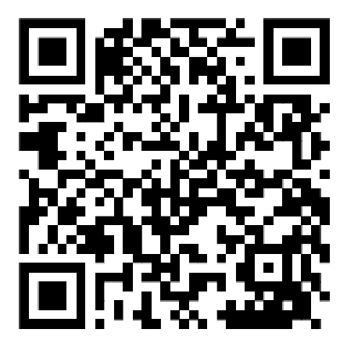
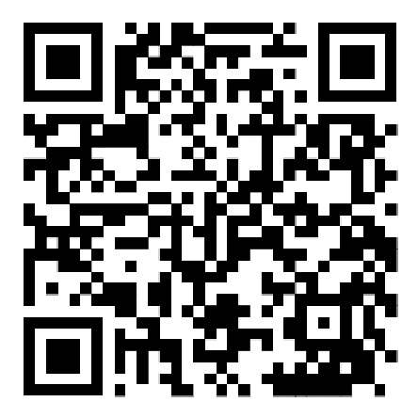

Флагманский проект Министерства просвещения Российской Федерации «Навигаторы детства»
Создание кадрового резерва специалистов, осуществляющих воспитательную деятельность в общеобразовательных и профессиональных образовательных организациях, и повышение их квалификации
ЦЕЛЬ ПРОЕКТА
Постановлением Правительства РФ от 21 февраля 2022 г. N 225 должность «Советник директора по воспитанию и взаимодействию с детскими общественными объединениями» включена в номенклатуру должностей педагогических работников
ВАЖНО
Профессиональный стандарт «Специалист в области воспитания» утвержден приказом Министерства труда и социальной защиты Российской Федерации
от 30.01.2023 г. № 53н»

Slide 3






Модель управления проектом «Навигаторы детства»
ФЕДЕРАЛЬНЫЙ УРОВЕНЬ
Министерство просвещения Российской Федерации
ФГБУ Росдетцентр
РЕГИОНАЛЬНЫЙ УРОВЕНЬ
Министерство образования Республики Тыва
ГБОУ ДО РТ «Республиканский центр развития дополнительного образования»
Региональный координатор федерального проекта
Региональный ресурсный центр
Специалист
по медиасопровождению
Специалист
по документационному сопровождению персонала
Специалист
по методическому сопровождению
Специалист
по аналитической деятельности
Специалист
по сопровождению проектов и программ
МУНИЦИПАЛЬНЫЙ УРОВЕНЬ
Муниципальные органы Управлений образованием
Муниципальные координаторы
Детские общественные обьединения муниципалитета
ОБРАЗОВАТЕЛЬНАЯ ОРГАНИЗАЦИЯ
3

Slide 4



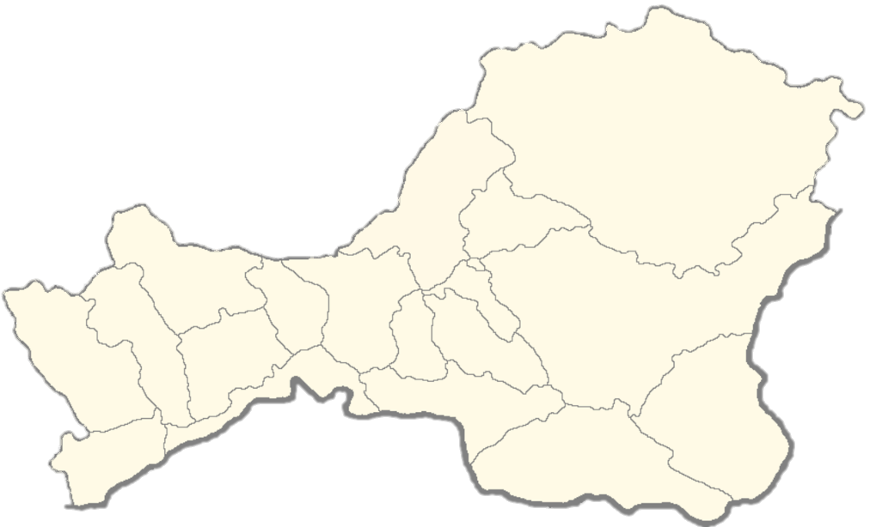


География проекта:
19 муниципальных образований (10 муниципальных координатора);
105 общеобразовательных организаций (15 столичных школ, 86 районных и 4 ресучреждений);
13 учреждений СПО.
Тоджинский район –
3 школ,
1 СПО
Пий-Хемский район
– 5 школ
Кызылский район –
7 школ
Сут-Хольский район –
5 школ
г. Кызыл –
15 школ,
3 ресучреждений,
8 СПО
Ак-Довурак –
4 школы и 1 СПО
Улуг-Хемский –
8 школ,
1 ресучреждение
Каа-Хемский район –
6 школ,
1 СПО
Чаа-Хольский –
3 школ
Чеди-Хольский –
3 школ
Барун-Хемчикский –
6 школ
Тандинский район –
6 школ и 1 учреждение СПО
Дзун-Хемчикский –
7 школ, 1 СПО
Бай-Тайгинский –
5 школ
Овюрский –
4 школ
Тес-Хемский район –
6 школ
Тере-Хольский район – 1 школа
Монгун-Тайга –
3 школ
Эрзинский район
– 4 школ

Slide 5


Победители конкурса

Slide 6
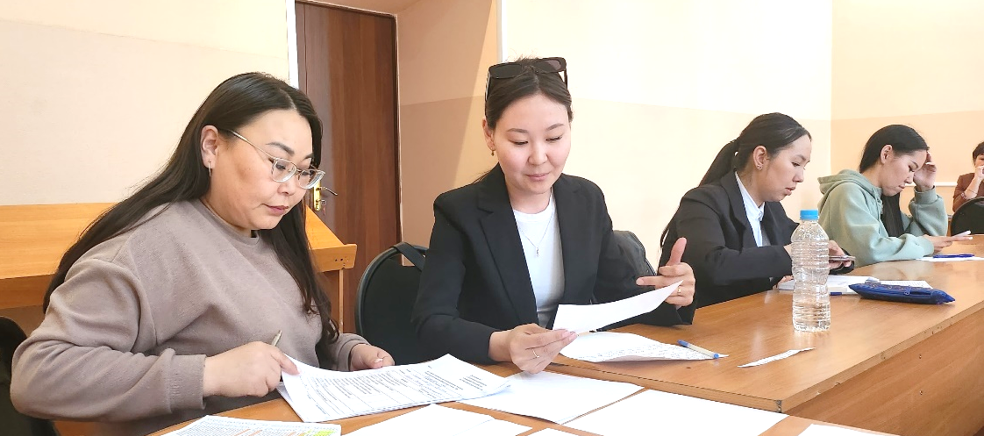
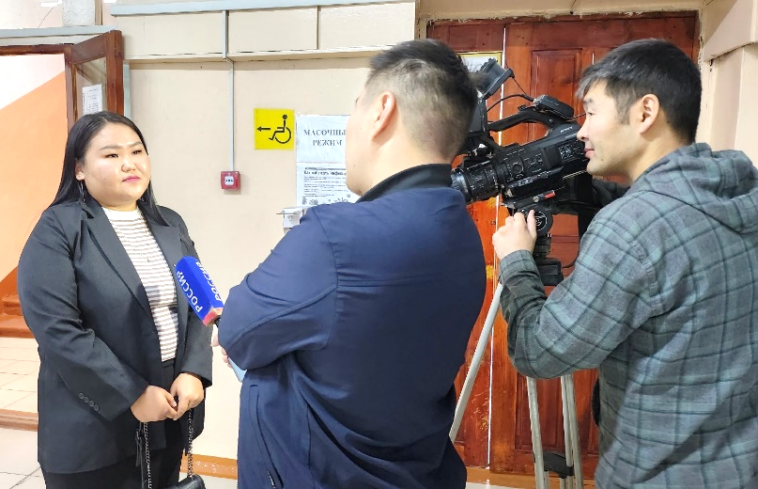
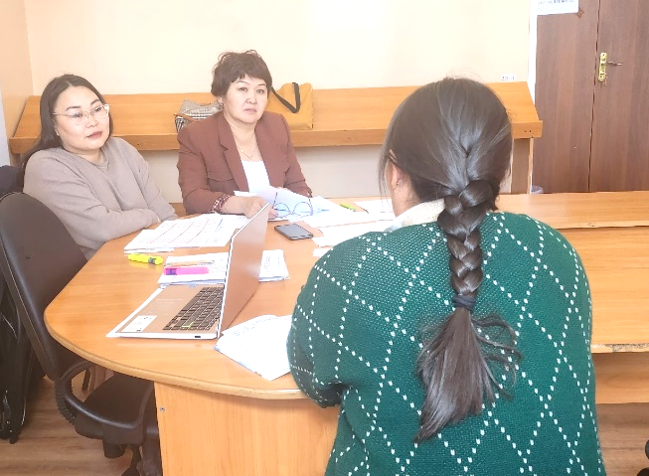
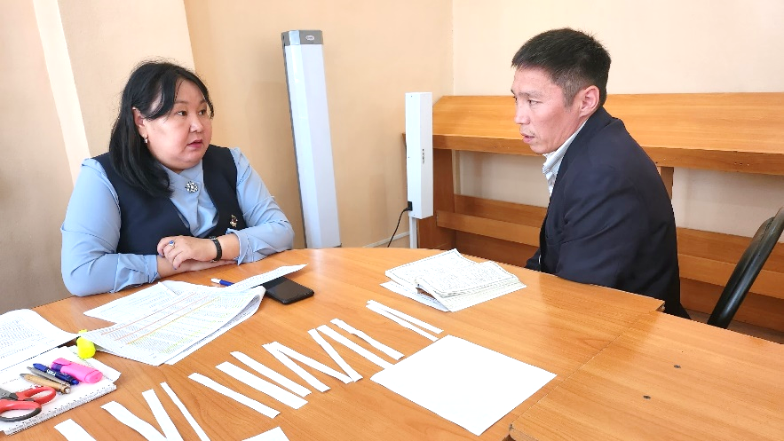
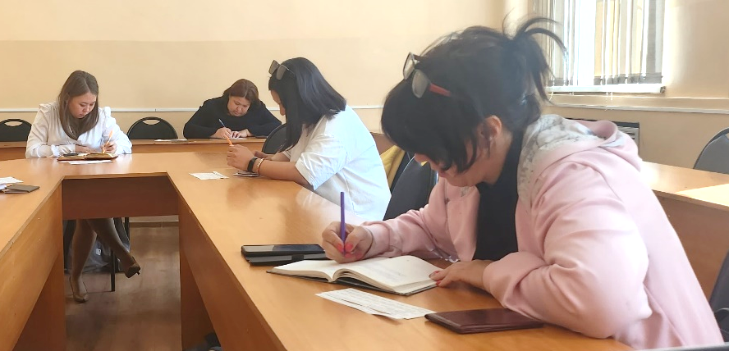
Из 225 победителей:
- учреждения СПО – 27 чел.;
- ресучреждения – 6 чел.;
- школы г. Кызыл – 27 чел.;
- г. Ак-Довурак – 6 чел.;
- Бай-Тайгинский район – 11 чел.;
- Барун-Хемчикский район – 11 чел.;
- Дзун-Хемчикский район – 12 чел.;
- Каа-Хемский район – 13 чел.;
- Кызылский район – 16 чел.;
- Монгун-Тайгинский район – 5 чел.;
- Овюрский район – 7 чел.;
- Пий-Хемский район – 9 чел.;
- Сут-Хольский район – 10 чел.;
- Тандинский район – 11 чел.;
- Тере-Хольский район – 2 чел.;
- Тес-Хемский район – 10 чел.;
- Тоджинский район – 4 чел.;
- Улуг-Хемский район – 17 чел.;
- Чаа-Хольский район – 7 чел.;
- Чеди-Хольский район – 5 чел.;
- Эрзинский район – 9 чел.

Slide 7


Из 225 победителей:
По гендерному признаку:
35 мужчин;
190 женщин.
По стажу работы:
не имеющие педстажа – 15 чел.;
менее 1 года – 18 чел.;
1-3 года – 37 чел.;
4-5 лет – 35 чел.;
6-10 лет – 50 чел.;
11-15 лет – 33 чел.;
более 15 лет – 35 чел.
По уровню образования:
среднее специальное – 22 чел.;
высшее – бакалавриат – 73 чел.;
высшее – магистратура – 19 чел.;
высшее – специалитет – 104 чел.;
неоконченное высшее – 3 чел.

Slide 8



Функционал советника
Согласно Профессиональному стандарту* определены две трудовые функции советника
«ОРГАНИЗАЦИЯ ВОСПИТАТЕЛЬНОЙ ДЕЯТЕЛЬНОСТИ В ОБРАЗОВАТЕЛЬНОЙ ОРГАНИЗАЦИИ»
«ОРГАНИЗАЦИЯ ВЗАИМОДЕЙСТВИЯ С ДЕТСКИМИ
И МОЛОДЕЖНЫМИ ОБЩЕСТВЕННЫМИ ОБЪЕДИНЕНИЯМИ»
Сбор, анализ информации и подготовка предложений по разработке стратегии развития системы воспитания ОО;
Подготовка предложений по разработке и корректировке ООП;
Участие в разработке рекомендаций по совершенствованию воспитательной работы в ОО;
Подготовка мероприятий по выявлению, поддержке и развитию способностей и талантов обучающихся;
Участие в разработке рекомендаций по социализации обучающихся в соответствии с духовно-нравственными, социокультурными ценностями и принятыми в российском обществе;
Содействие в функционировании системы ученического самоуправления;
Участие в разработке рекомендаций по ранней профилактике негативных явлений в детско-юношеской среде ОО;
Выбор во взаимодействии с руководством ОО и педагогами форм воспитания, в том числе с целью укрепления гражданско-патриотической позиции обучающихся;
Участие в разработке социально значимых детско-юношеских/детско-взрослых проектов;
Вовлечение обучающихся в социально значимые детско-юношеские/детско-взрослые проекты
Организация сотрудничества образовательной организации с общероссийскими общественно-государственными детско-юношескими организациями, общественными объединениями, имеющими патриотическую, культурную, спортивную, туристско-краеведческую, образовательно-просветительную, общеразвивающую и благотворительную направленность
Обеспечение взаимодействия образовательной организации
с местным бизнес-сообществом и социальными партнерами, в том числе по вопросам профессиональной ориентации обучающихся, по организации проектной деятельности
Информирование участников образовательных отношений о проведении всероссийских, региональных, муниципальных, школьных мероприятий для обучающихся, в том числе мероприятий в сфере молодежной политики
Формирование событийного пространства образовательной организации
Оценка эффективности взаимодействия участников образовательных отношений с социальными партнерами

Slide 9



Советник в системе СПО
Планирование досуговых и социально значимых мероприятий, вовлечение студентов в разнообразные социокультурные практики с учетом особенностей будущей профессиональной деятельности;
вовлечение студентов в деятельность детских и молодежных общественных организаций;
организационно-педагогическая поддержка общественной, научной, творческой и предпринимательской активности студентов;
содействие реализации системы наставничества в профессиональной образовательной организации, в том числе в качестве участников-наставников РДДМ «Движение первых»;
участие в проектировании и реализации индивидуальных образовательных маршрутов, создание условий для включения студентов в различные виды деятельности в соответствии с их способностями, образовательными запросами.
11

Slide 10











Штаб воспитательной работы
Для выстраивания эффективного взаимодействия внутри образовательной организации создается Штаб воспитательной работы
ПРИМЕРНАЯ СТРУКТУРА
ОРГАНИЗАЦИОННАЯ МОДЕЛЬ
Директор школы
Коллегиальный орган, функционирующий на основании Положения;
Состав утверждается с учетом примерной структуры;
Распределение полномочий в соответствии с должностными обязанностями;
Решения оформляются протоколами заседаний Штаба;
Заседания проводятся не реже 1 раза месяц в соответствии с примерным планом работы;
При необходимости проводятся расширенные заседания с привлечением классных руководителей
Заместитель директора по воспитательной работе
(заместитель руководителя штаба)
Советник по воспитанию (отвестенный секретарь - координирует работу штаба)
Библиотекарь
Педагог-психолог
Учитель физкультуры/ Руководитель школьного спортивного клуба
Вожатый/Старший вожатый
Социальный педагог
Учитель ОБЖ
Родительское сообщество
Медработник Педагог-организатор
В состав входят работники образовательной организации в соответствии с имеющимися штатными расписаниями
Комиссии по делам несовершеннолетних
и защите их прав
Детские общественные объединения
и иные общественные организации
Материалы по организации Штаба воспитательной работы
Учреждения дополнительного образования детей
Иные организации
10

Slide 11




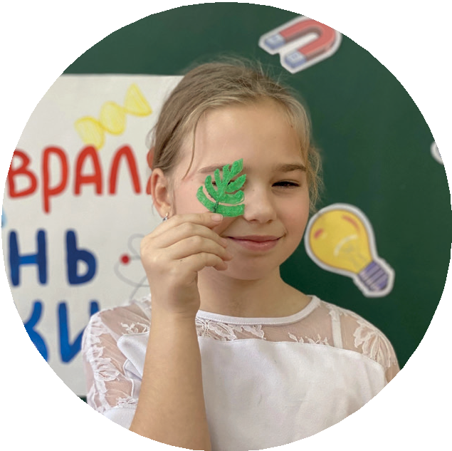



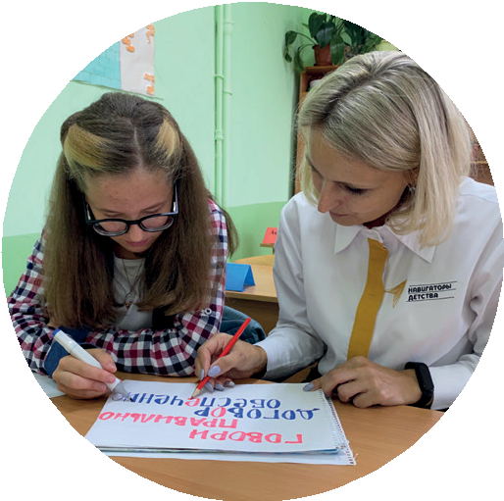






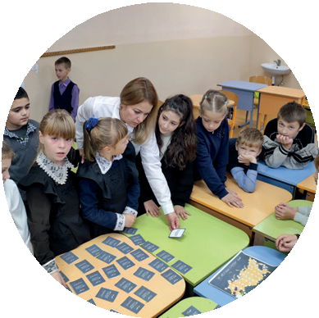


Развитие воспитательного пространства образовательной организации
«Воспитывает не только или не столько сам воспитатель,
сколько среда, которая организуется наиболее выгодным образом».
А.С. Макаренко
РАЗВИТИЕ ВОСПИТАТЕЛЬНОЙ СРЕДЫ
ШКОЛЬНЫЕ ТЕАТРЫ
ШКОЛЬНЫЕ МУЗЕИ МЕДИАЦЕНТРЫ
КИНОКЛУБЫ
ШКОЛЬНЫЕ ХОРЫ
ТУРИСТИЧЕСКИЕ КЛУБЫ
ЦЕНТРЫ ДЕТСКИХ ИНИЦИАТИВ
ВОЕННО-ПАТРИОТИЧЕСКИЕ КЛУБЫ ШКОЛЬНЫЕ СПОРТИВНЫЕ КЛУБЫ ЛИТЕРАТУРНЫЕ КЛУБЫ
ОТРЯДЫ ЮИД и ЮДП
ОТРЯДЫ ЮНЫХ СПАСАТЕЛЕЙ
ПЕРВИЧНОЕ ОТДЕЛЕНИЕ РДДМ «ДВИЖЕНИЕ ПЕРВЫХ»
ДОБРОВОЛЬЧЕСКИЕ ОТРЯДЫ ОТРЯДЫ ЮНАРМИИ
ОРЛЯТА РОССИИ

Slide 12




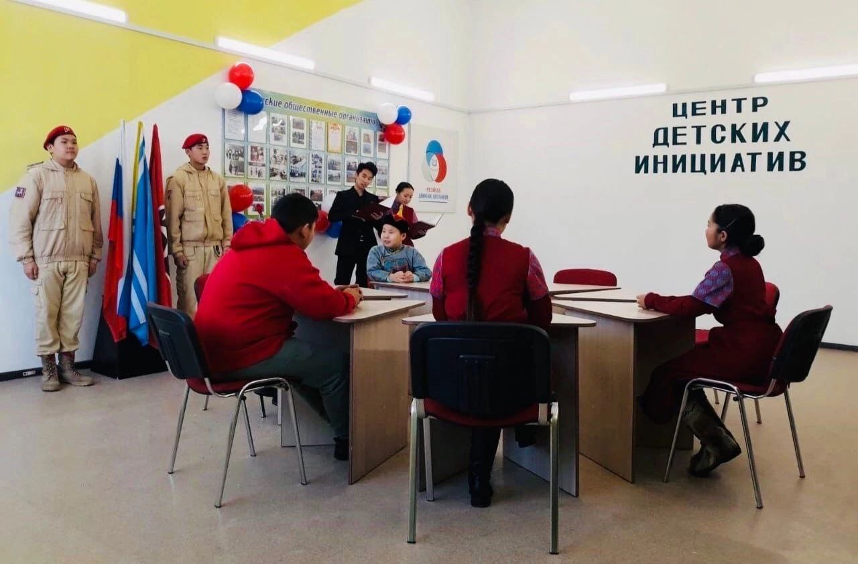



Развитие Центров детских инициатив и советов обучающихся
Центр детских инициатив - «детский проектный офис в школе», образовательное пространство, где объединяются дети и взрослые, где рождаются идеи и создаются совместные проекты
ПРИ ПОДДЕРЖКЕ СОВЕТНИКОВ В ЦДИ ПРОХОДЯТ:
Встречи ученического самоуправления
Внеурочные мероприятия
Сбор гуманитарной помощи для участников СВО
Сборы актива детских общественных объединений
Методические материалы по созданию ЦДИ
13

Slide 13





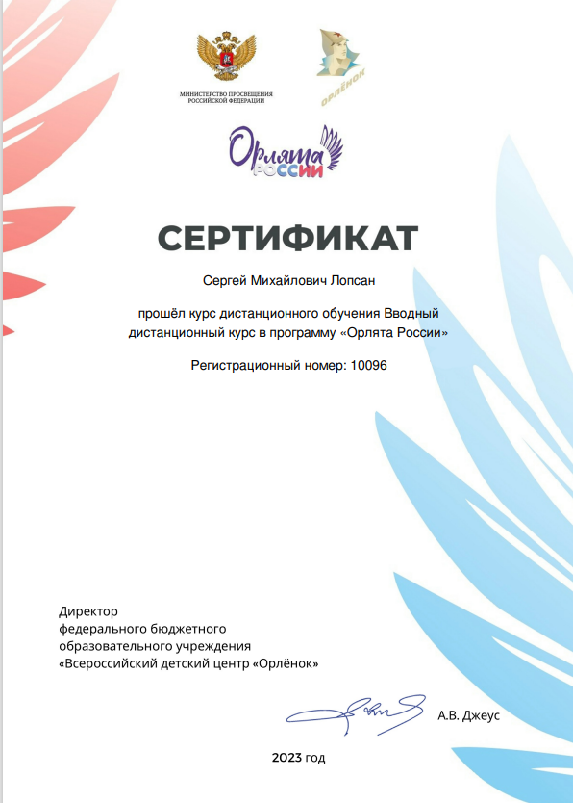
Участие в реализации программы развития социальной активности обучающихся начальных классов «Орлята России»
ПРОГРАММА НАПРАВЛЕНА НА ФОРМИРОВАНИЕ СОЦИАЛЬНО ЗНАЧИМЫХ КАЧЕСТВ ЛИЧНОСТИ МЛАДШИХ ШКОЛЬНИКОВ, С ОПОРОЙ НА КЛЮЧЕВЫЕ БАЗОВЫЕ ЦЕННОСТИ: РОДИНА, СЕМЬЯ, ПРИРОДА, ДРУЖБА, ТРУД, МИЛОСЕРДИЕ.
ПРОГРАММА РЕАЛИЗУЕТСЯ В ТЕЧЕНИЕ УЧЕБНОГО ГОДА
Треки:
Орленок-эрудит
Орленок-хранитель Орленок-мастер Орленок-лидер Орленок-спортсмен Орленок-доброволец Орленок-эколог
Программа открывает для педагогов и детей новые возможности. В реализации программы участвует весь класс.
В содружестве и сотворчества ребята становятся настоящей командой, где один за всех и все за одного. Обучающиеся пробуют себя в разных социальных ролях, открывают в себе новые способности узнают историю малой и большой Родины.
УЧАСТНИКИ ПРОЕКТА:
Младшие школьники (1-4 классы)
Старшеклассники-наставники (8-11 классы)
Учителя начальных классов
Родители учащихся начальных классов
Вожатые детских загородных и пришкольных лагерей
Контакты
14

Slide 14

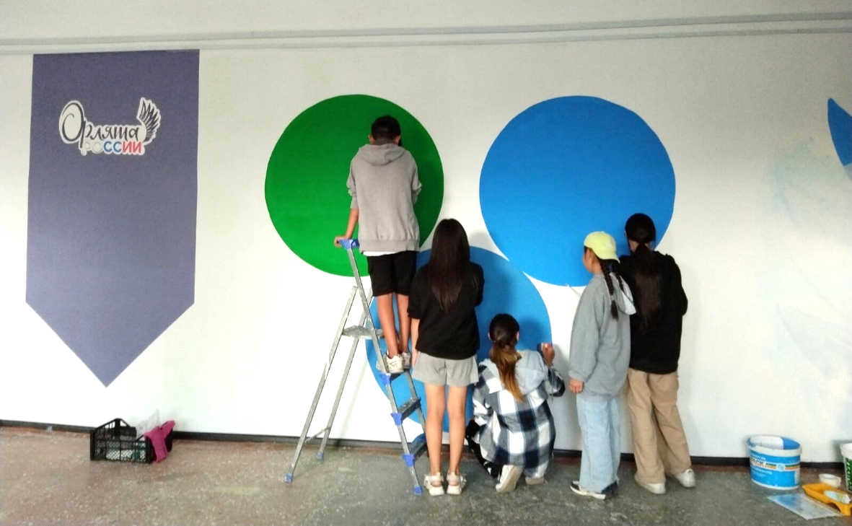
Оформление школьных пространств
Оформление школьного пространства состоит из нескольких зон:
Обязательные (для всех организаций);
Тематические (организация может выбрать из предложенного списка);
Временные (экспозиции).
Обязательные зоны:
Государственные символы;
Возможности и проекты для детей;
РДДМ «Движение первых»;
Юнармия;
Платформа проектов «Добро.ru»;
МДЦ «Артек», ВДЦ «Орленок», «Океан», «Смена»;
Образовательный центр «Сириус»;
Всероссийский проект «Билет в будущее»;
Всероссийский конкурс «Большая перемена»;
Платформа проектов «Россия - страна возможностей»;
Общество «ЗНАНИЕ»;
Программа воспитания детей младшего школьного возраста «Орлята России»;
«Навигаторы Детства».
С 20 по 27 октября 2023 – проводится конкурс среди школ.
Лучшие идеи и решения по оформлению будут использованы в оформлении тематических и региональных экспозиций на выставке-форуме «Россия»
Контакты

Slide 15


РЕСПУБЛИКА ТЫВА
Спасибо за внимание!
Навигаторы детства – это мы
Воспитываем будущее нашей страны!

